Slide 1

大作业汇报
vlc 实时取流预览
>>小组队名：bug destroyer
>>汇报人：王菲
>>小组成员：李丁宇、费永康、陈莹莹

Slide 2
小组成员分工
具体内容详解
课程收获分享

Slide 3
小组成员分工
1
Division of labor among group members

Slide 4
1.1 小组成员分工
基础要求： 1. 旋转180°
2. osd或mask变颜色
3. osd内容写成小组队名
4. 设备端存1分钟录像
加分项目： 1. osd从勾边改为自动反色
2. 设置标准时间
3. 开始发流的时候，灯亮起来（闪烁、亮、不亮）
4. pc端存1分钟录像
费永康
陈莹莹
附加内容： 1. 上述要求的更新（三种按键的驱动实现：异步通知，休眠读取，内存映射）
2. 主码流和子码流实时显示码率（每秒更新一次）
3. 双通道对应不同分辨率(1280*720 / 768*448)
4. 服务器（仿直播效果）
5. 客户端（实时输出流；保存文件，基于RTSP通过vlc播放）
6. FTP服务
李丁宇

Slide 5
具体内容详解
2
Detailed explanation of specific content

Slide 6
2.1 基础要求
基础要求：
1. 旋转180°
2. osd或mask变颜色（红绿蓝）
3. osd内容写成小组队名
4. 设备端存1分钟录像
完成效果：
1. 按键随时控制视频翻转180°
2. 每秒切换显示6种不同的颜色
3. 内容显示的小组队名且在闪烁
4. 设备端按键按下开始录像，存下的文件可通过自研的FTP获取到虚拟机播放

Slide 7
2.2 加分要求
加分要求：
1. osd从勾边改为自动反色
2. 设置标准时间
3. 开始发流的时候，灯亮起来
4. pc端存1分钟录像
完成效果：
1. osd改为自动反色
2. 设置标准时间，显示年月日时分秒和星期
3. 发流启动灯亮，暂停灯灭，录像闪烁
4. pc虚拟机端存录像，可定时录像多久，同时能够基于RTSP协议通过播放器vlc进行播放

Slide 8
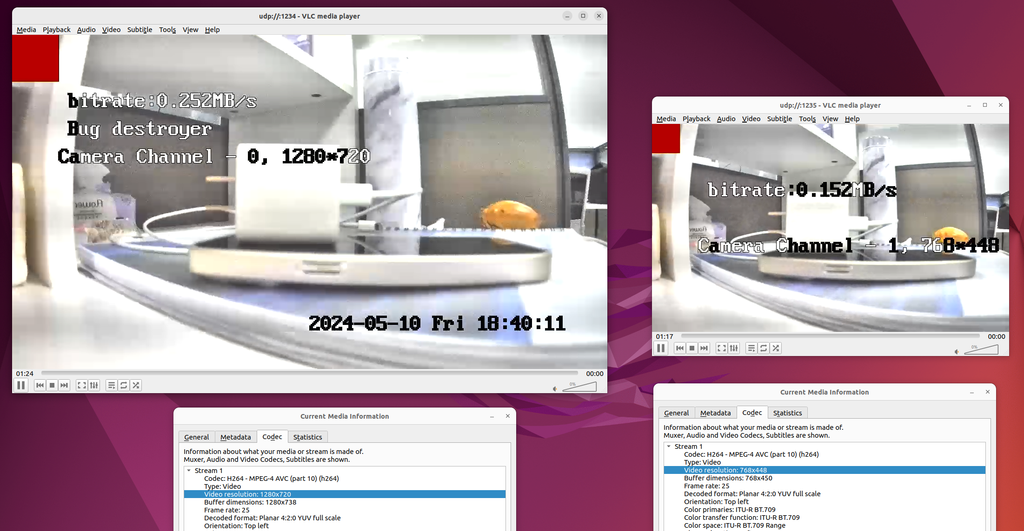
2.3 双通道效果预览

Slide 9
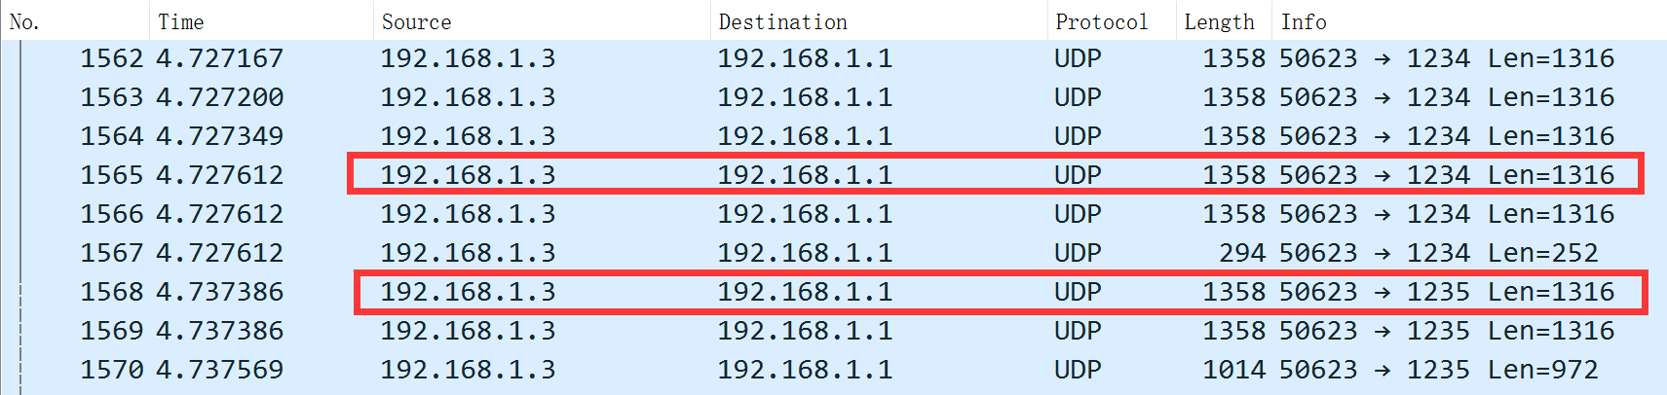
2.4 双通道抓包分析
例子中默认端口给的是1234，每当增加一个通道，端口号加1，即1235，最大限制8个通道。

Slide 10
2.5 仿直播服务器及客户端框架图
Server
Client 0
Send Port & Request
Request: Record
Main/Record
Port:P0
system
Send Thread 0
Camera
Request: Stream
VLC Stream
Port:P0+1
Channel0
1280*720
Receive Thread0
Port:1234
Main Tread
Port:2024
Channel1
768*448
Receive Thread1
Port:1235
Client N
VLC Stream
Port:PN+1
Send Thread N
Main/Record
Port:PN
system
Notes:
度

Slide 11
2.6 流程思路图
1
2
3

Slide 12
2.7 FTP服务
基础任务的第四项，在设备端存1分钟录像，我们发现该文件存储在开发板上并不能播放展示；所以我们做了一个简易版的FTP服务，可在虚拟机上获取到开发板上的文件（我们默认客户不能操控开发板，客户只能在虚拟机上工作，更符合实际）。
Server
accept
Client
connect
read
gets
(ls)
(RETR)
write
ls/cd/RETR
(cd)
(cd)
popen
chdir
fopen
cd/ls/RETR
(ls/RETR)
read/write
read/write

Slide 13
课程收获分享
3
Course harvest sharing

Slide 14
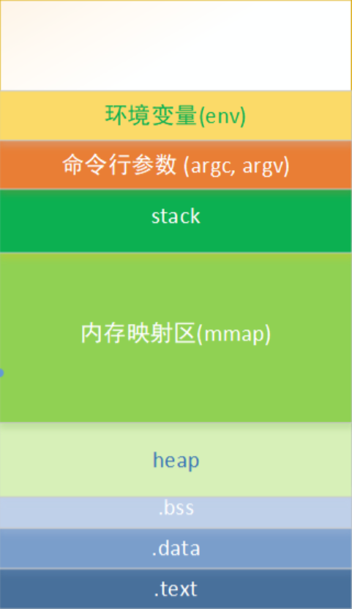
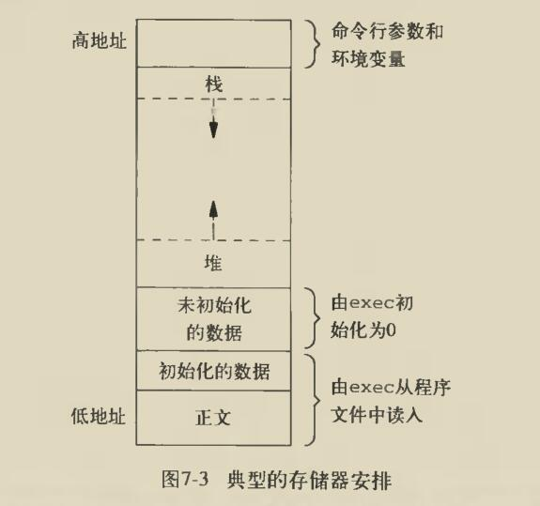
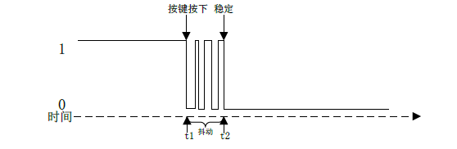
3.1 课程收获分享
key1：异步通知
key2：休眠读取
key3：内存映射
1、按键驱动的三种不同实现方式：
2、按键的消抖
MMU
3、驱动程序实现闪烁灯
4、多线程，互斥锁与条件变量
5、网络socket编程
6、vlc的发流抓包
7、bug分享：读取多少，写入多少
Notes:
度

Slide 15
感谢大家的倾听！
thank you all for listening！
>>汇报人：王菲
>>小组成员：李丁宇、费永康、陈莹莹

